Slide 1
Dante
ISTENI SZÍNJÁTÉK

Slide 2
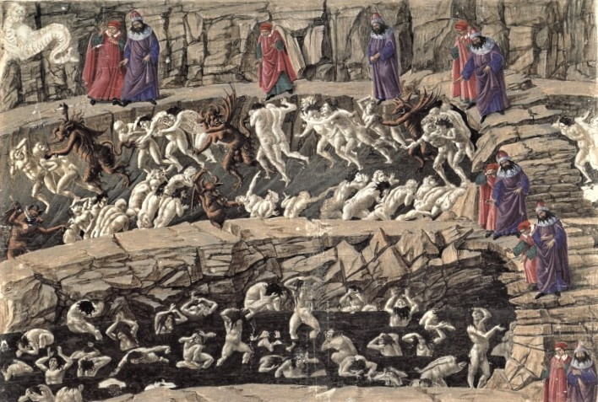

Slide 3
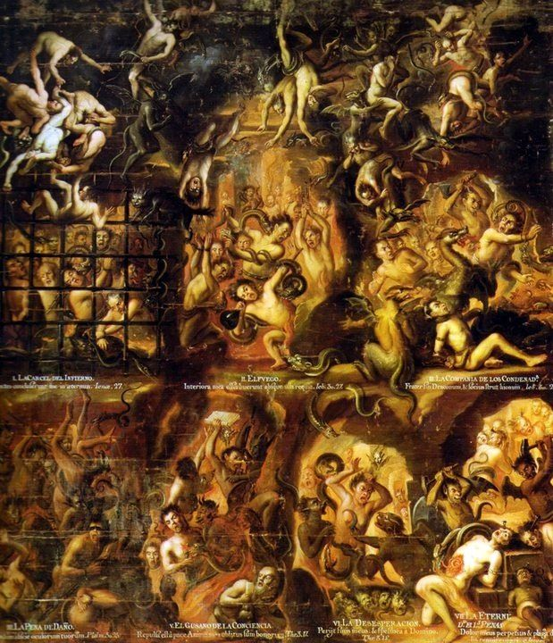

Slide 4
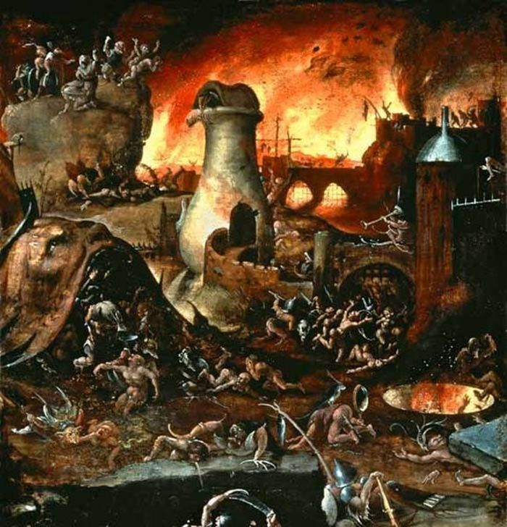

Slide 5
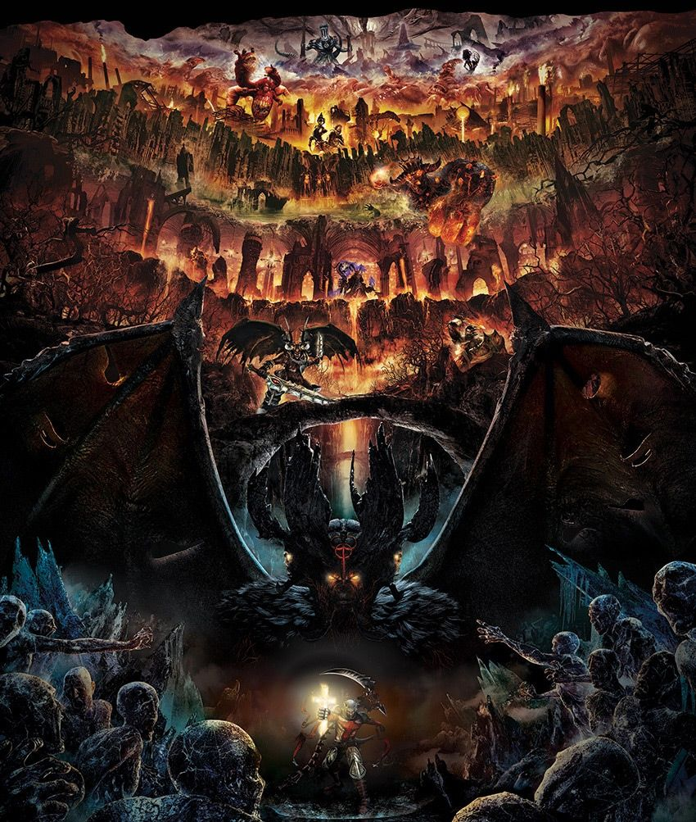
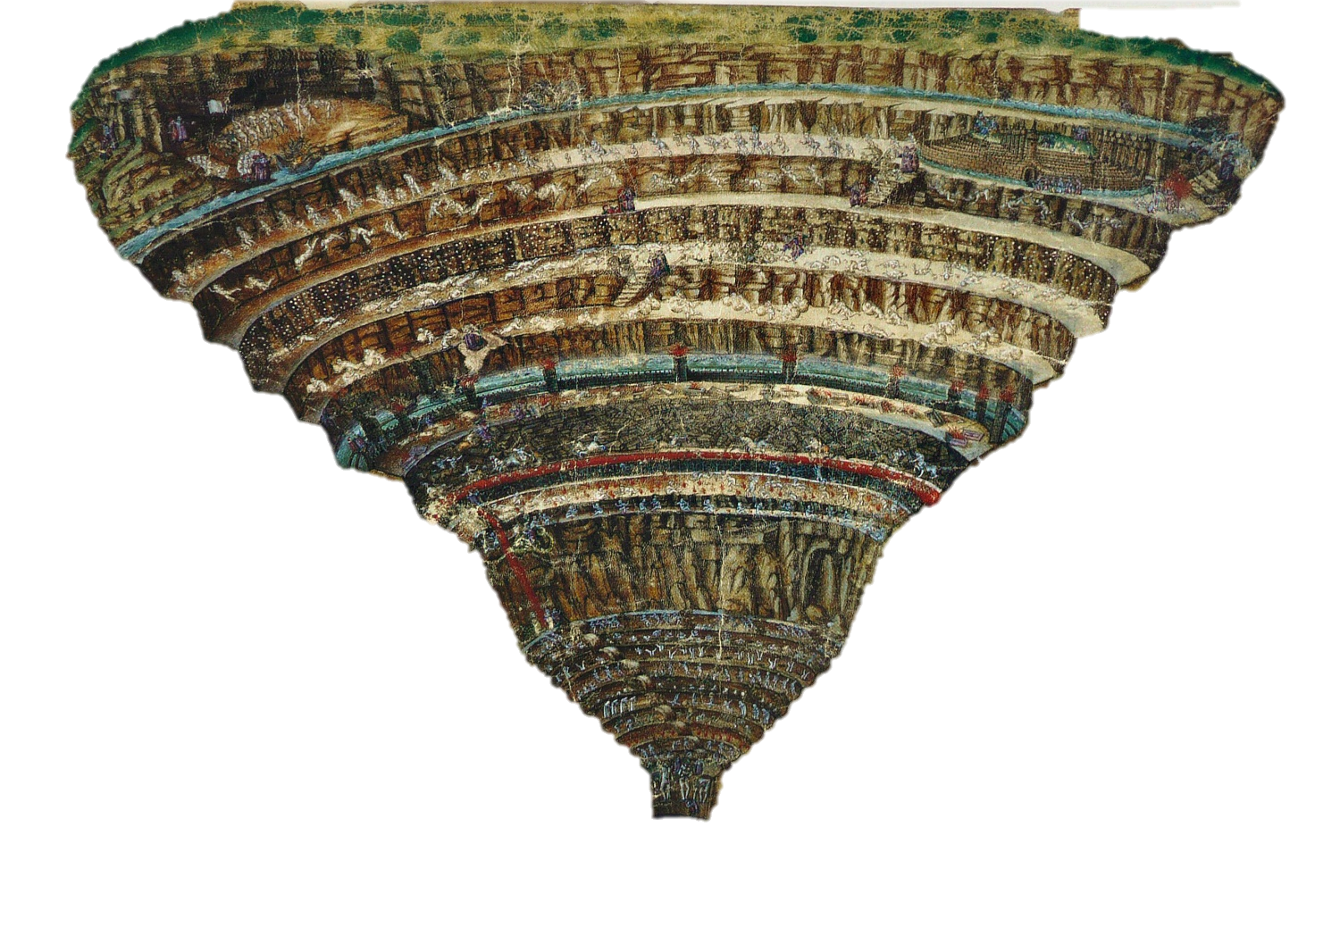

Slide 6
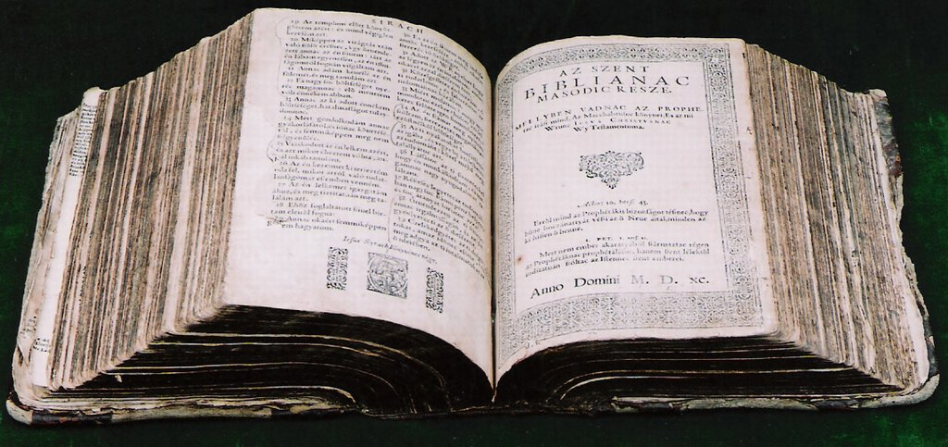
„lesz ott sírás-rívás és fogcsikorgatás”
A dúsgazdag
és a szegény Lázár”

Slide 7
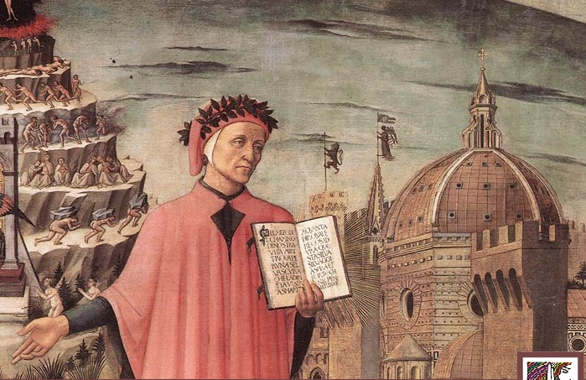
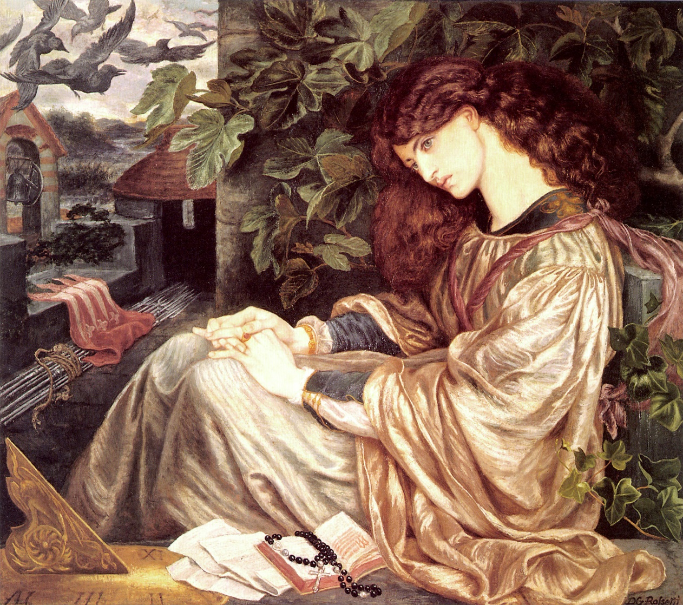
Firenze
XIII-XIV. század
Rendkívüli műveltség
Közéleti szerep
Olaszul írt
Dante Alighieri

Slide 8
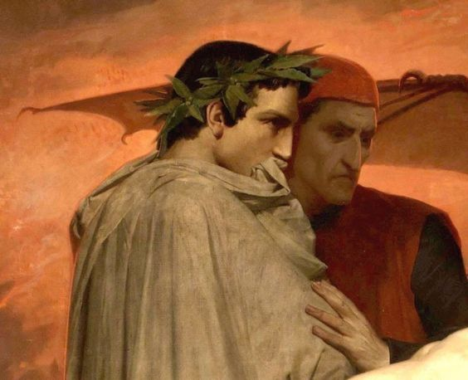
ISTENI SZÍNJÁTÉK
Vergilius Aeneise is jár az alvilágban
3. MENNY
2. PURGATORIUM
1. POKOL

Slide 9
A pokol
Brutus
Konstantin
Mohamed
Akhilleusz
Odüsszeusz
Júdás
Az út itt kezdődik
Egyre mélyebbre hatolva találkozik és elbeszélget a bűnösökkel
(régi történelmi és mitológiai személyiségek + saját korának ismert személyei, politikusok, pápák is)
(azért, hogy a földön elbeszélhesse látomását, így figyelmeztetve az embereket, hogy bűneiknek milyen következményei lesznek

Slide 10
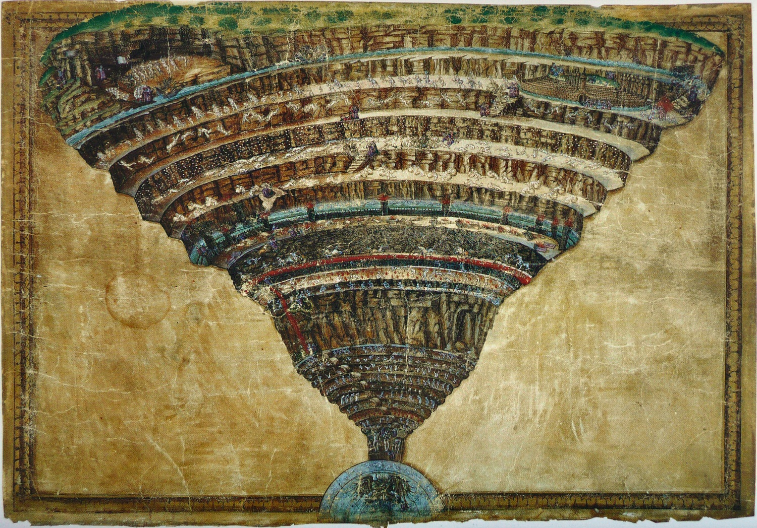
„A KÖZÉPKOR ENCIKLOPÉDIÁJA”
Boticelli

Slide 11
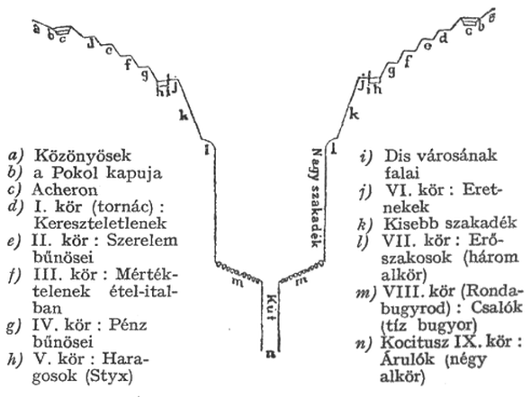

Slide 12
itt nem tűz, hanem az ég haragja
nagy sűrü szurkot forralt lenn örökre,
melynek a partot bevoná salakja.(…)
száznál több villát mind feléje ingat
az ördöghad s kiált: »A fejed üsd be!
Kinek itt nem muszáj, ki nem kacsingat!«
Szakácsok parancsára a nagy üstbe
a kukták, hogy fenékről föl ne szálljon,
villával ép így nyomkodják a hust be.

Slide 13
Lenn festett arcu népség vánszorogta
körül a völgyet, kerülvén a gátat
s kínját leverve, lankatag zokogta.
Csuhát viseltek, olyatén kabátot,
s alacsony csuklyát, jól lehúzva szemre,
mint Clugnyban viselnek a barátok.
S kívül vakító volt e nép köpenyje
aranyozástul; bellül súlyos ólom:
Frigyes csuhája ehhez szalma lenne.
Ó bús nép, kit ez örök takaró nyom! -

Slide 14
Egy nagy hatlábú kígyó rávetette
magát egyikre, s elfeküdt a vállán.
Hasát középső lábaiba vette,
az elülsőket karjára tapasztván
és hol egyik, hol másik arcát ette.
Hátsó lábait combjain nyugasztván
a két comb közt a farkát hátradobta
s a hátulján teríté végig aztán.
Fagyöngy szakálla még sohase fogta
meg úgy a fát, mint ez a rém - utálat! -
testét a más testére boritotta.
És akkor ez a két test egybemállott
forró viaszként: eggyé vált a szin már;
s az nem volt ember többet, ez sem állat.

Slide 15
Lába közt lógtak belei a földig;
mája kilátszott, s a zacskó, a ronda,
melyben az étel sárrá zöcskölődik.
S míg merőn néztem, elmerülve gondba:
visszanéz, s két kézzel széthúzza keblét
és: »Nézd, hogy tépem testem!« - sírva mondja.

